Slide 1




BỘ CÔNG THƯƠNG
TRƯỜNG CĐ KINH TẾ – KỸ THUẬT CÔNG THƯƠNG
BÀI GIẢNG AN TOÀN LAO ĐỘNG
Thanh Hóa, 09/2024
Notes:
1

Slide 2

MỤC TIÊU BÀI HỌC
Nắm vững các kiến thức cơ bản về an toàn trong xưởng cơ khí.
Nhận diện được các mối nguy hiểm tiềm ẩn khi vận hành máy móc.
Sử dụng thành thạo các trang thiết bị bảo hộ cá nhân (PPE).
Rèn luyện ý thức kỷ luật và tác phong công nghiệp an toàn.
Biết cách xử lý tình huống khẩn cấp và sơ cứu cơ bản.

Slide 3







NỘI DUNG CHÍNH
Nguy Hiểm
Bảo Hộ
Vận Hành
Nhận diện rủi ro
PPE & Thiết bị
An toàn máy móc
Quản Lý
Ứng Phó
Quy Định
Phương pháp 5S
Sơ cứu & PCCC
TCVN & Luật ATLD

Slide 4
PHẦN I
CÁC MỐI NGUY HIỂM
TRONG CƠ KHÍ

Slide 5



TỔNG QUAN CÁC MỐI NGUY
Nguy cơ Cơ học
Nguy cơ Điện
Cắt, đâm, kẹp, cuốn, văng bắn phôi hoặc dụng cụ gia công.
Rò rỉ điện, chập mạch, phóng điện từ thiết bị công suất lớn.

Slide 6

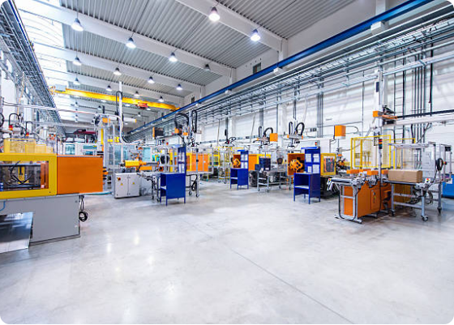
NGUY CƠ CƠ HỌC CHI TIẾT
Mối nguy chính đến từ các bộ phận chuyển động quay, tịnh tiến:
Bị cuốn vào mâm cặp, dây curoa.
Bị kẹp giữa các bộ phận máy.
Phôi nóng văng bắn vào mắt.
Vật sắc nhọn gây đứt tay.

Slide 7
AN TOÀN ĐIỆN TRONG XƯỞNG
Kiểm tra dây dẫn, phích cắm trước khi cắm điện cho máy.
Các tủ điện phải có nắp đậy và biển cảnh báo nguy hiểm.
Không vận hành máy khi tay ướt hoặc sàn nhà có nước.
Sử dụng hệ thống nối đất (tiếp địa) cho tất cả máy công cụ.
Ngắt nguồn điện ngay lập tức khi phát hiện mùi khét hoặc tiếng nổ.

Slide 8

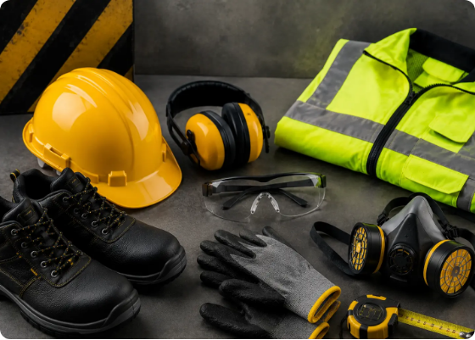
NHIỆT VÀ BỨC XẠ (HÀN)
Hồ quang hàn gây cháy da và hỏng võng mạc mắt.
Nguy cơ bỏng do kim loại nóng chảy (xỉ hàn).
Khói hàn độc hại cần hệ thống hút cục bộ.
Nguy cơ cháy nổ từ bình khí nén.

Slide 9
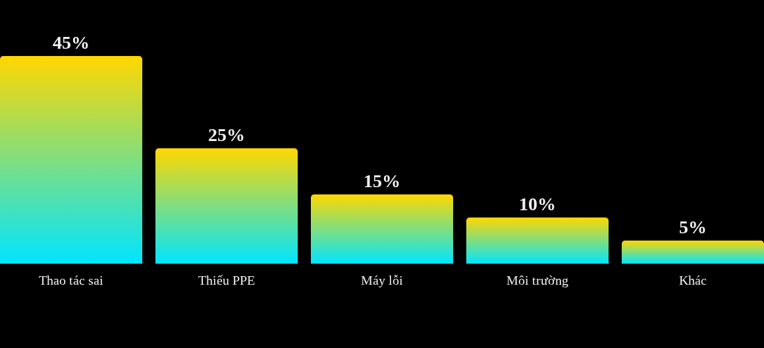
THỐNG KÊ NGUYÊN NHÂN TAI NẠN
* Thao tác sai quy trình chiếm tỷ lệ cao nhất (45%)

Slide 10
PHẦN II
THIẾT BỊ BẢO HỘ CÁ NHÂN
(PPE)

Slide 11


DANH MỤC PPE BẮT BUỘC
Kính bảo hộ (Chống phôi văng).
Quần áo bảo hộ (Gọn gàng).
Giày bảo hộ (Mũi thép chống dập).
Nút tai (Chống ồn).
Mũ bảo hộ (Va đập trên cao).

Slide 12



BẢO VỆ MẮT VÀ ĐẦU
Kính trắng
Mặt nạ hàn
Mũ cứng
Dùng cho mài, tiện, phay.
Chống tia cực tím, hồng ngoại.
Bảo vệ khi làm việc dưới vật treo.

Slide 13
BẢO VỆ TAY VÀ CHÂN
Găng tay da: Dùng khi hàn, bưng bê vật nặng, sắc nhọn.
Lưu ý quan trọng: Tuyệt đối không đeo găng tay vải khi vận hành máy quay (Tiện, khoan).
Giày mũi sắt: Chống vật nặng rơi và phôi nóng rơi vào chân.
Tác phong: Quần áo phải bỏ vào trong quần, không để dây dợ rườm rà.

Slide 14
PHẦN III
AN TOÀN VẬN HÀNH
MÁY CÔNG CỤ

Slide 15
QUY TẮC CHUNG KHI VẬN HÀNH
Không vận hành máy khi chưa được đào tạo và cấp phép.
Kiểm tra hệ thống che chắn và nút dừng khẩn cấp trước khi chạy.
Tắt máy hoàn toàn trước khi đo đạc hoặc vệ sinh phôi.
Không rời máy khi máy đang hoạt động.
Dọn dẹp phôi bằng móc hoặc bàn chải chuyên dụng (không dùng tay).

Slide 16
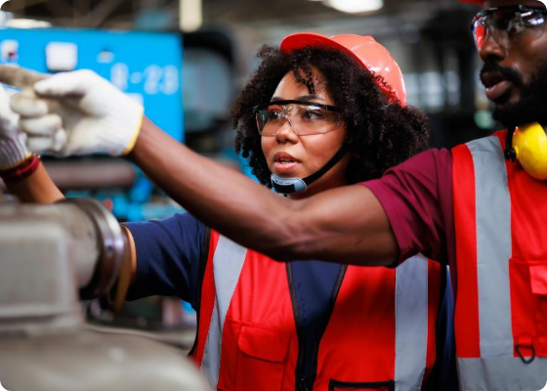
AN TOÀN MÁY TIỆN (1)
Các nguyên tắc sống còn:
Tháo chìa khóa mâm cặp ngay sau khi siết.
Tóc dài phải búi gọn trong mũ.
Không đeo đồng hồ, nhẫn, vòng tay.
Luôn đóng nắp che mâm cặp khi máy chạy.

Slide 17
AN TOÀN MÁY TIỆN (2)
Chọn tốc độ quay mâm cặp phù hợp với khối lượng phôi.
Sử dụng mũi tâm khi tiện phôi dài (tránh văng phôi).
Dùng bàn chải để làm sạch phôi, không thổi khí nén vào mâm cặp.
Dừng máy hoàn toàn trước khi thay dao hoặc điều chỉnh đài dao.

Slide 18



MÔ PHỎNG VIDEO: AN TOÀN MÁY TIỆN
Click để xem Video Mô Phỏng Thao Tác Chuẩn
Video mô phỏng các lỗi thường gặp dẫn đến cuốn quần áo vào mâm cặp.

Slide 19

AN TOÀN MÁY PHAY (1)
Kẹp chặt phôi bằng ê-tô hoặc gá kẹp chuyên dụng.
Sử dụng kính bảo hộ vì phôi phay văng rất mạnh.
Tuyệt đối không dùng tay gạt phôi khi dao đang quay.
Kiểm tra dao phay có bị nứt, mẻ trước khi lắp.

Slide 20
AN TOÀN MÁY PHAY (2)
Giữ khoảng cách an toàn giữa tay và dao phay.
Sử dụng tấm chắn bắn phoi và dung dịch làm nguội.
Khi tháo lắp dao, phải dùng giẻ dày để cầm (dao rất sắc).
Sử dụng búa nhựa hoặc búa đồng để gõ phôi (tránh bắn tia lửa).

Slide 21


MÔ PHỎNG VIDEO: AN TOÀN MÁY PHAY
Click để xem Video Mô Phỏng Nguy Cơ Văng Phôi

Slide 22


MÁY KHOAN VÀ MÁY MÀI
Máy Khoan
Máy Mài
Kẹp chặt phôi, không dùng tay giữ phôi nhỏ. Không đeo găng tay vải.
Kiểm tra đá mài có vết nứt không. Khoảng cách giữa đá và bệ tỳ < 3mm.

Slide 23
AN TOÀN MÁY DẬP, CHẤN
Sử dụng thiết bị che chắn an toàn quang học (cảm biến).
Yêu cầu nhấn 2 nút đồng thời để kích hoạt hành trình máy.
Sử dụng các dụng cụ kẹp phôi dài để tránh đưa tay vào vùng nguy hiểm.
Bảo dưỡng định kỳ hệ thống phanh và ly hợp của máy dập.

Slide 24

AN TOÀN HÀN VÀ CẮT KIM LOẠI
Hàn điện: Chống điện giật, tia hồ quang.
Hàn khí: Chống nổ bình oxy, acetylen.
Phải có bình chữa cháy cạnh khu vực hàn.
Lắp van chống cháy ngược cho mỏ hàn khí.

Slide 25
PHẦN IV
QUẢN LÝ XƯỞNG VÀ
PHÒNG NGỪA RỦI RO

Slide 26


PHƯƠNG PHÁP 5S TRONG CƠ KHÍ
Sàng lọc
Sắp xếp
Sạch sẽ
Loại bỏ vật không cần thiết.
Đặt vật đúng vị trí.
Vệ sinh khu làm việc.
Săn sóc
Sẵn sàng
An toàn
Duy trì chuẩn 3S.
Tự giác thực hiện.
Mục tiêu cao nhất.

Slide 27

MẶT BẰNG XƯỞNG GỌN GÀNG
Xưởng ngăn nắp giúp giảm 30% tai nạn vấp ngã:
Đường đi không có vật cản, dầu mỡ.
Dụng cụ treo trên bảng bóng (Shadow board).
Phế liệu phôi được gom vào thùng riêng.

Slide 28
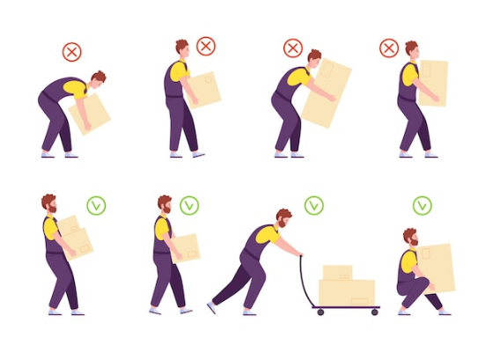
NÂNG HẠ VẬT NẶNG ĐÚNG CÁCH
Lưng thẳng, xuống tấn bằng chân.
Giữ vật gần sát cơ thể.
Không xoắn vặn lưng khi đang mang nặng.
Dùng xe đẩy hoặc cần trục cho vật > 25kg.

Slide 29
QUY TRÌNH KHÓA NGUỒN (LOTO)
Áp dụng khi sửa chữa, bảo trì máy:
1.
Thông báo cho người xung quanh.
2.
Tắt máy và ngắt cầu dao tổng.
3.
Khóa (Lockout): Dùng ổ khóa cá nhân khóa cầu dao.
4.
Đặt thẻ (Tagout): Treo thẻ "Đang sửa chữa - Không đóng điện".
5.
Thử vận hành để đảm bảo năng lượng dư đã hết.

Slide 30
PHẦN V
ỨNG PHÓ SỰ CỐ VÀ
BIỂN BÁO AN TOÀN

Slide 31
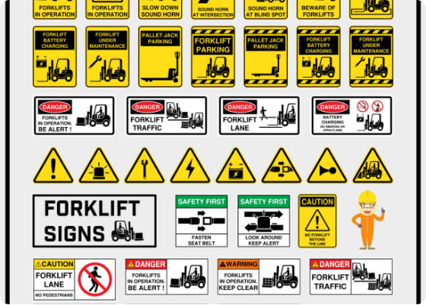
HỆ THỐNG BIỂN BÁO AN TOÀN
Màu | Ý nghĩa
Đỏ | Cấm, Dừng lại
Vàng | Cảnh báo rủi ro
Xanh dương | Bắt buộc thực hiện
Xanh lá | Chỉ dẫn an toàn

Slide 32
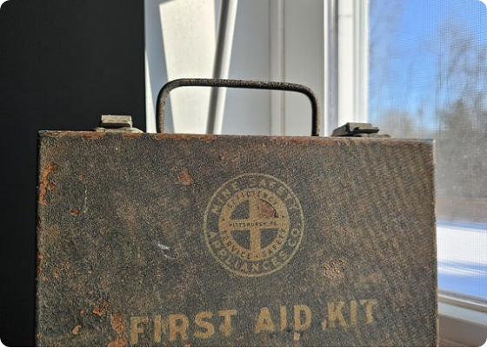
SƠ CỨU CHẤN THƯƠNG CƠ KHÍ
Vết đứt tay: Rửa sạch, băng ép cầm máu.
Bỏng nhiệt: Ngâm nước lạnh 15-20 phút.
Dị vật vào mắt: Rửa mắt bằng dung dịch NaCl, không dụi mắt.
Điện giật: Ngắt điện trước khi chạm vào nạn nhân.

Slide 33
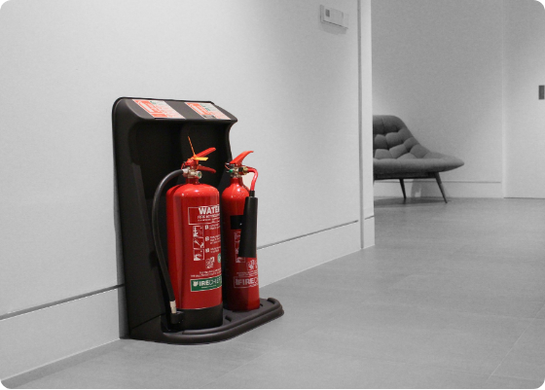
PHÒNG CHÁY CHỮA CHÁY
Biết vị trí và cách dùng bình CO2, bình bột.
Không để vật dễ cháy gần khu vực hàn, cắt.
Lối thoát hiểm luôn thông thoáng, không có vật cản.
Số điện thoại khẩn cấp: 114.

Slide 34

XU HƯỚNG CẢI THIỆN AN TOÀN
Tỷ lệ tai nạn giảm dần nhờ áp dụng Công nghệ 4.0 và Ý thức người lao động.

Slide 35
PHÂN TÍCH LỖI CON NGƯỜI
Chủ quan: "Tôi đã làm việc này 20 năm rồi".
Vội vàng: Muốn chạy đua kịp tiến độ.
Lơ là: Đùa giỡn, dùng điện thoại khi máy đang chạy.
Mệt mỏi: Thiếu ngủ, stress dẫn đến phản xạ chậm.

Slide 36



TRÁCH NHIỆM CÁ NHÂN
Bản thân
Đồng nghiệp
Tuân thủ nội quy, bảo vệ chính mình.
Nhắc nhở, hỗ trợ an toàn cho nhau.

Slide 37
CÂU HỎI ÔN TẬP
1.
Tại sao không được đeo găng tay vải khi tiện?
2.
Biển báo hình tam giác nền vàng có ý nghĩa gì?
3.
Thứ tự các bước trong quy trình LOTO là gì?
4.
Cần làm gì ngay khi phát hiện hỏa hoạn do điện?

Slide 38

TÓM TẮT BÀI HỌC
Nhận diện
Thực thi
Kỷ luật
Mối nguy cơ học, điện, nhiệt.
Sử dụng PPE đầy đủ & đúng cách.
Tuân thủ 5S và Quy trình máy.

Slide 39
GIẢI ĐÁP THẮC MẮC
Mời các bạn đặt câu hỏi thảo luận

Slide 40
AN TOÀN ĐỂ SẢN XUẤT
SẢN XUẤT PHẢI AN TOÀN
CẢM ƠN CÁC BẠN ĐÃ LẮNG NGHE!
Email: an-toan-co-khi@school.edu.vn | Website: safety-first.vn

Slide 41






IMAGE SOURCES
https://media.istockphoto.com/id/584585618/photo/futuristic-machinery-in-production-line.jpg?s=612x612&w=0&k=20&c=kFrazo4PE4jGkAmLglnws2dk_XKNzv9fYvHfe9i5XyE=
Source: www.istockphoto.com
https://mustang-workwear.com/wp-content/uploads/2024/10/PPE-manufacturer-Mustang-Safety.webp
Source: mustang-workwear.com
https://coreehs.com/wp-content/uploads/2025/12/7-Types-of-PPE-Personal-Protective-Equipment.webp
Source: coreehs.com
https://freerangestock.com/sample/149206/black-woman-wearing-safety-goggles-controlling-machinery.jpg
Source: freerangestock.com
https://static.vecteezy.com/system/resources/previews/076/660/106/non_2x/close-up-of-a-heavy-metal-cnc-milling-machine-with-sparks-flying-photo.jpeg
Source: www.vecteezy.com
https://www.compliancesigns.com/blog/wp-content/uploads/2019/08/5S-shadow-boards_1_1.jpg
Source: www.compliancesigns.com

Slide 42




IMAGE SOURCES
https://img.magnific.com/premium-vector/weights-handling-safety-ergonomic-posture-back-carry-push-heavy-goods-manual-correctly-incorrect-work-lifting-loads-loadman-infographics-splendid-vector-illustration-correct-safety_81894-11714.jpg
Source: www.magnific.com
https://media.istockphoto.com/id/887050752/vector/set-of-safety-caution-signs-and-symbols-of-forklift-operation-forklift-operation-signs-to-use.jpg?s=612x612&w=0&k=20&c=m_E4LAgbwQyk2RGTAWBpGt0C4zvXBao8LWHZ2EQ3kY8=
Source: www.istockphoto.com
https://i.etsystatic.com/64403366/r/il/d0a758/7665654706/il_570xN.7665654706_t2o6.jpg
Source: www.etsy.com
https://cdn.toolstation.com/content/IMG_8854EDBW.jpg
Source: www.toolstation.com

